Slide 1
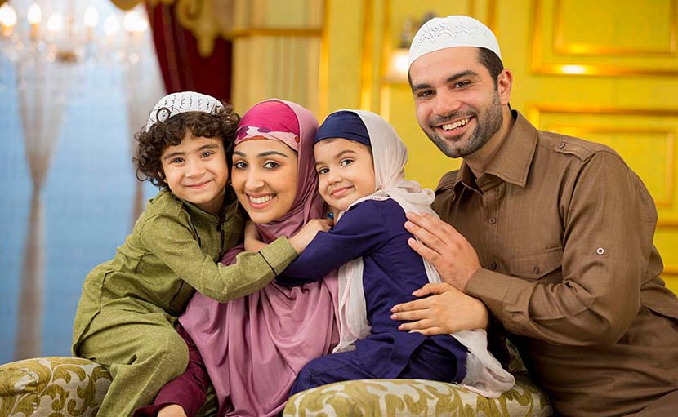
আসসালামুয়ালাইকুম
আজকের ক্লাশে সবাইকে স্বাগতম

Slide 2
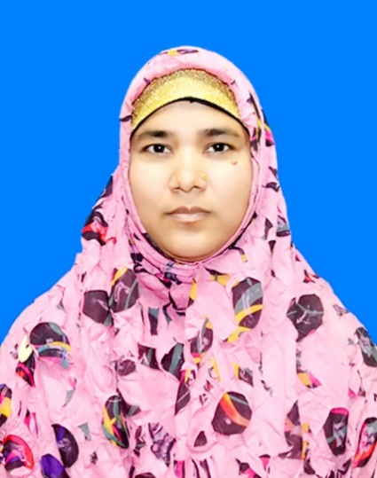
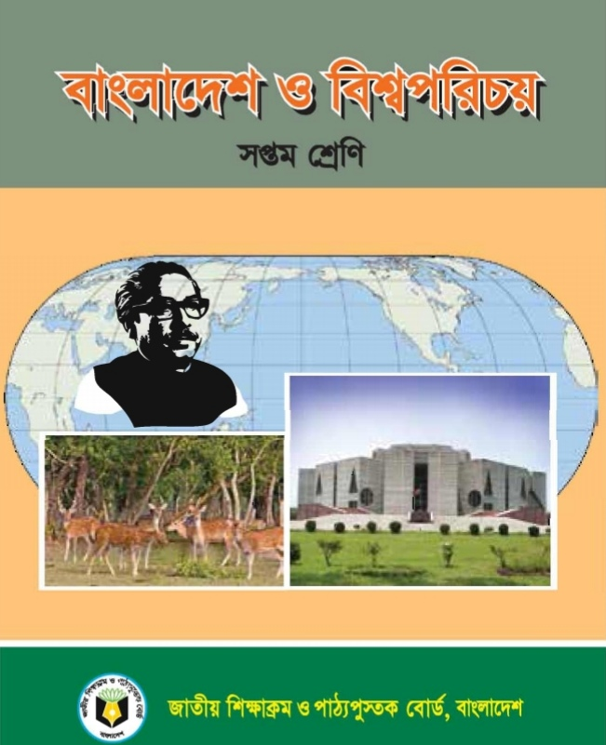
পরিচিতি
নার্গিস খাতুন
সিনিয়র শিক্ষক (আইসিটি)
পোরজনা এম, এন উচ্চ বিদ্যালয়, শাহজাদপুর, সিরাজগঞ্জ।
nargiskhatunm1979@gmail.com
শ্রেণিঃ৭ম
বিষয়ঃবাংলাদেশ ও বিশ্বপরিচয়
অধ্যায়ঃ৩য়
পাঠঃ১, ২

Slide 3
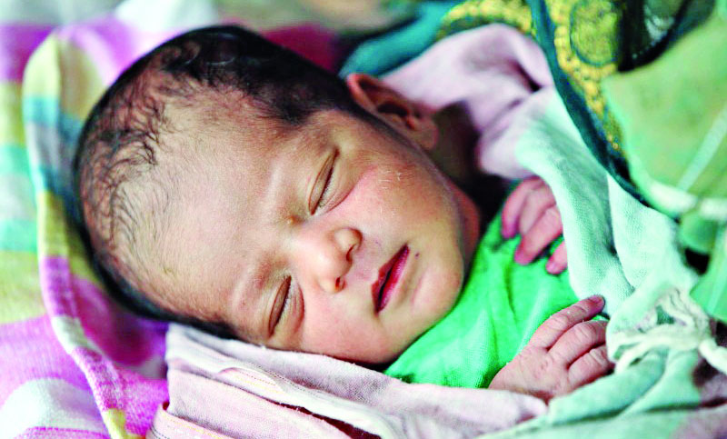
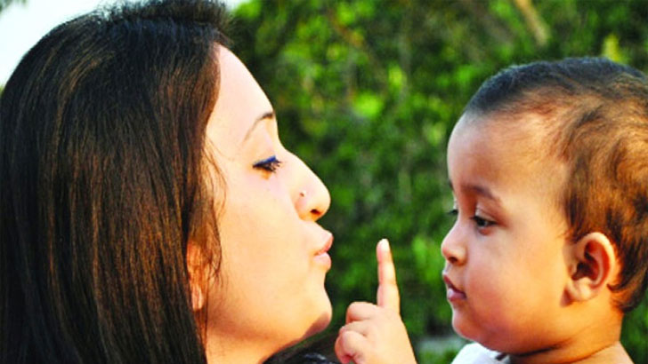
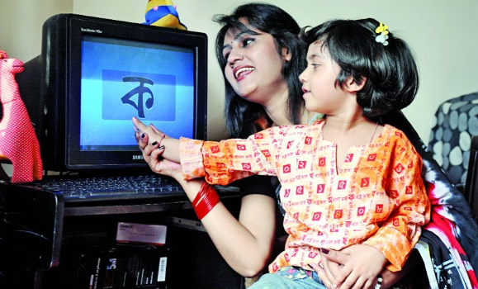
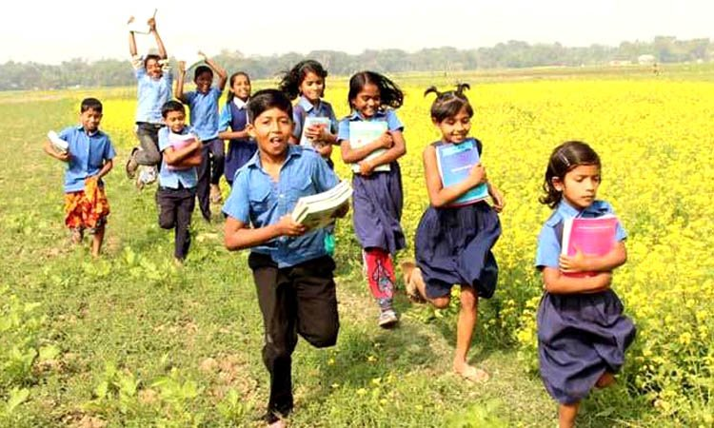
চিত্রগুলো লক্ষ্য কর
শিশু
পরিবারে বড় হচ্ছে
মা শিক্ষা দিচ্ছে
সহপাঠির সাথে স্কুলে যাচ্ছে
পরিবারে শিশু বেড়ে উঠছে

Slide 4
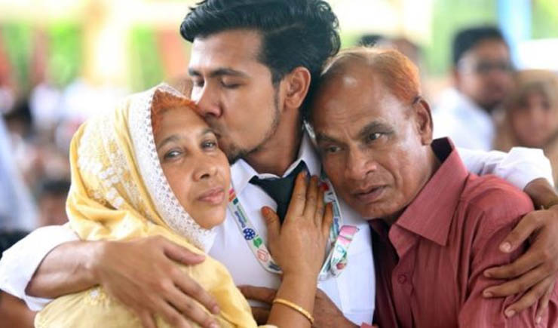
আজকের পাঠ
পরিবারে শিশুর বেড়ে ওঠা

Slide 5
এই পাঠ শেষে শিক্ষার্থীরা…
১। পরিবার কাকে বলে বলতে পারবে;
২। বিভিন্ন ধরনের পরিবারের ব্যাখ্যা করতে পারবে;
৩। বাংলাদেশের গ্রাম ও শহরের পরিবারের মধ্যে পার্থক্য করতে পারবে।

Slide 6
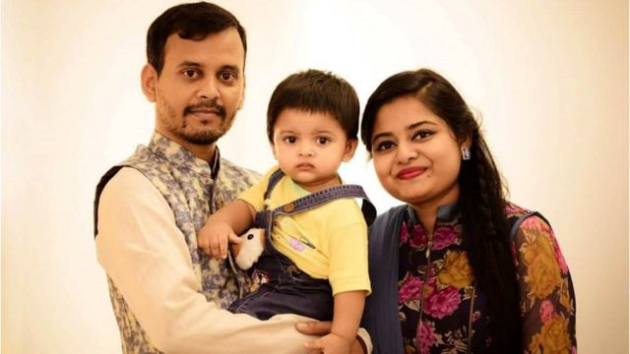
পরিবার একটি সামাজিক সংগঠন। পরিবার থেকে মানব জাতির বিকাশ ঘটেছে এবং তার সাথে সমাজেরও অগ্রগতি হয়েছে। একই সঙ্গে বসবাসকারী কয়েকজন ব্যক্তির সমষ্টিকে পরিবার বলে- যা বিয়ে, আত্নীয়তা অথবা পিতা-মাতার সূত্রের বন্ধনে আবদ্ধ একটি সামাজিক প্রতিষ্ঠান।

Slide 7
একক কাজ
পরিবার কাকে বলে?

Slide 8
সকল সমাজেই পরিবার রয়েছে। তবে সব সমাজে পরিবারের ধরন এক রকম নয়। বৈশিষ্ট্যের দিক থেকে পরিবারের ধরনও ভিন্ন হয়।
পরিবার
একক পরিবার
যৌথ পরিবার

Slide 9
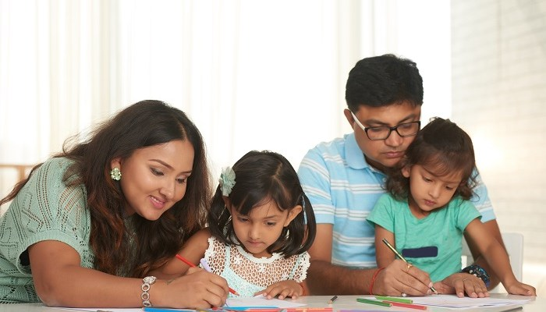
একক পরিবারঃ স্বামী-স্ত্রী ও অবিবাহিত সন্তান নিয়ে একক পরিবার গঠিত হয়। সন্তান উপযুক্ত হলে বিয়ে করে আলাদা পরিবার গঠন করে। তখন আরেকটি নতুন একক পরিবার হয়। বাংলাদেশের শহরাঞ্চলে একক পরিবারের সংখ্যা বেশি।

Slide 10
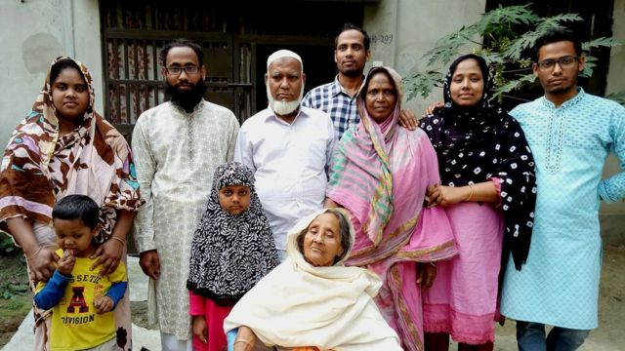
যৌথ পরিবারঃ রক্তের সম্পর্কের ভিত্তিতে কয়েকটি একক পরিবার মিলে যৌথ পরিবার গঠিত হয়। কোনো পরিবারের কর্তার সাথে যদি তার বাবা-মা এবং এক বা একাধিক ভাই, বোন ও তাদের সন্তান সন্ততি বা দাদা-দাদি, চাচা-ফুফু একত্রে বসবাস করে তাকে যৌথ পরিবার বলে। বাংলাদেশ ও ভারতের গ্রামাঞ্চলে যৌথ পরিবার দেখা যায়।

Slide 11
জোড়ায় কাজ
বিভিন্ন ধরনের পরিবারের ব্যাখ্যা কর।

Slide 12
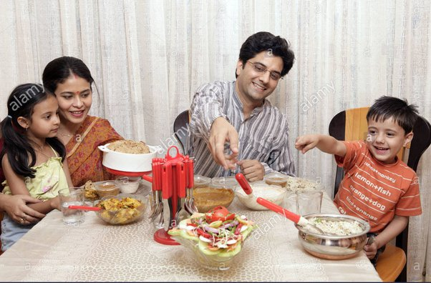
বাংলাদেশে গ্রাম ও শহরের পরিবার
গ্রামীণ পরিবার
শহরের পরিবার

Slide 13
বাংলাদেশের গ্রামীণ ও শহুরে সমাজে বিভিন্ন ধরনের পরিবার দেখা যায়। গ্রাম ও শহর ভেদে এই পরিবারগুলোর মধ্যে পার্থক্য রয়েছে। আজও অধিকাংশ লোক গ্রামে বসবাস করে এবং কৃষিকাজের ওপরই তারা প্রধানত নির্ভরশীল। গ্রামীন সমাজে যৌথ পরিবারই বেশি দেখা যায়। সাধারণভাবে গ্রামের পরিবারগুলো এক সময় যৌথ ধরনের ছিল। কিন্তু সম্প্রতি আর্থিক পরিবর্তন, পেশাগত পরিবর্তন, সম্পত্তির সর্বোচ্চ সীমা নির্ধারণ নীতি ইত্যাদি কারণে যৌথ পরিবারে ভাঙন দেখা দিয়েছে। বাংলাদেশে গ্রামীণ সমাজে পরিবারের ক্ষমতা পিতার হাতেই বেশি লক্ষ করা যায়।

Slide 14
সীমিত আয় এবং বাসস্থান সমস্যার কারণেও একক পরিবারই হচ্ছে শহুরে পরিবারের প্রধান রূপ। শহরে শিক্ষিত মধ্যবিত্ত ও উচ্চবিত্ত পরিবারে নেতৃত্ব কেবল স্বামীর হাতেই ন্যস্ত থাকে না, সিদ্ধান্ত গ্রহণের ক্ষেত্রে স্বামীরা স্ত্রীর মতামতকেও যথেষ্ট গুরুত্ব দিয়ে থাকেন।

Slide 15
দলীয় কাজ
বাংলাদেশের গ্রাম ও শহরের পরিবারের মধ্যে পার্থক্য লিখ।

Slide 16
মূল্যায়ণ-
১। পরিবার কাকে বলে?
২। একক পরিবার বলতে কি বুঝ?
৩। যৌথ পরিবার বলতে কি বুঝ?
৪। গ্রামীন সমাজে কি ধরনের পরিবার বেশি দেখা যায়?

Slide 17
বাড়ির কাজ-
তুমি কোন পরিবারের সন্তান? কোন পরিবারে বসবাসে সুবিধা বেশি লিখে আনবে।

Slide 18
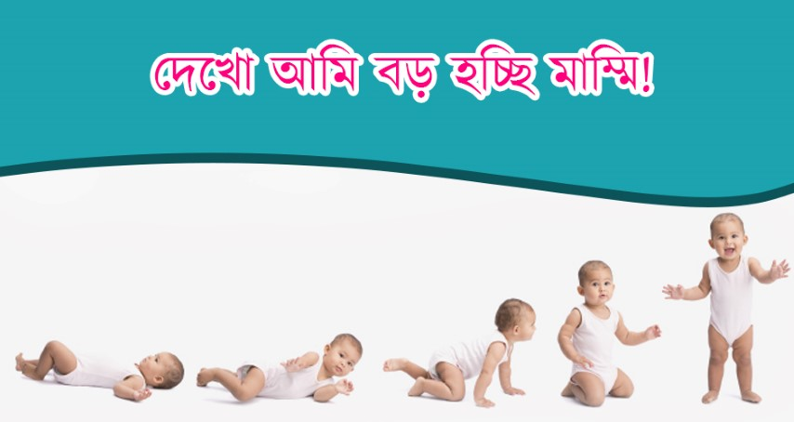
ধন্যবাদ

